Slide 1
МЕТОДИКА ВОСПИТАНИЯ СИЛОВЫХ КАЧЕСТВ У ЮНЫХ САМБИСТОВ НА ТРЕНИРОВОЧНОМ ЭТАПЕ

Slide 2
Цель и задачи исследования
1. Рассмотреть самбо как вид спорта.
2. Изучить понятие физического качества – сила.
3. Охарактеризовать физиологические и морфологические особенности развития подростков 12-14 лет.
4. Разработать и апробировать методику воспитания силовых качеств у юных самбистов 12-14 лет на тренировочном этапе.
5. Организовать, провести и проанализировать результаты эксперимента по воспитанию силовых качеств юных самбистов на тренировочном этапе.
Цель: воспитание силовых качеств у юных самбистов 12-14 лет на тренировочном этапе

Slide 3
Гипотеза
Мы предполагаем, что использование составленных комплексов упражнений на занятия самбо будет способствовать более эффективному воспитанию силовых качеств юных самбистов на тренировочном этапе, если будут:
– проанализированы литературные источники по теме исследования;
– составлены комплексы упражнений, направленные на воспитание силовых качеств юных самбистов на тренировочном этапе;
– экспериментально проверена эффективность комплексов упражнений.

Slide 4
Методы исследования и выборка
1. Анализ литературных источников.
2. Педагогическое наблюдение.
3. Контрольные испытания (тесты).
4. Педагогический эксперимент.
5. Методы математической статистики (t-критерий Стьюдента).
В исследовании принимали участие 2 группы самбистов 12-14 лет по 10 человек в каждой. Изначально группы были примерно равны по уровню своего развития и занимались в одинаковых условиях. Все спортсмены – юноши.

Slide 5
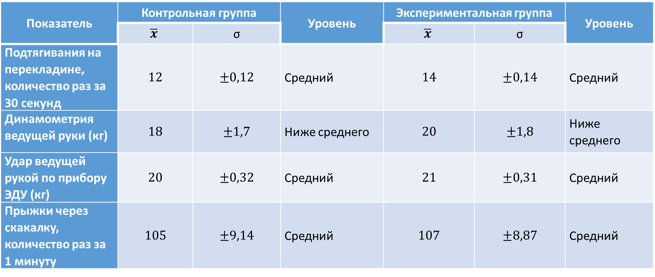
Показатели силовых качеств юных самбистов 12-14 лет, участвующих в эксперименте, на констатирующем этапе эксперимента
Показатель | Контрольная группа |  | Уровень | Экспериментальная группа |  | Уровень
 | $$\overline{x}$$ | σ |  | $$\overline{x}$$ | σ
Подтягивания на перекладине, количество раз за 30 секунд | $$12$$ | $$±0,12$$ | Средний | $$14$$ | $$±0,14$$ | Средний
Динамометрия ведущей руки (кг) | $$18$$ | $$±1,7$$ | Ниже среднего | $$20$$ | $$±1,8$$ | Ниже среднего
Удар ведущей рукой по прибору ЭДУ (кг) | $$20$$ | $$±0,32$$ | Средний | $$21$$ | $$±0,31$$ | Средний
Прыжки через скакалку, количество раз за 1 минуту | $$105$$ | $$±9,14$$ | Средний | $$107$$ | $$±8,87$$ | Средний

Slide 6
Методика тренировок по воспитанию силовых качеств у юных самбистов 12-14 лет на тренировочном этапе
1) Из низкого приседа прыжки с продвижением вперед.
2) Стоя «боком к цели», бросок в мишень малого мяча.
3) Ходьба с закрытыми глазами по треугольнику со зрительным контролем в углах.
4) Падение с прыжка вперёд и по диагонали с места (вначале упор руками на горку из 2-4 матов). падение с шага выпадом в стороны и с разбега. – то же с имитацией ударов без ракетки с последующим перекатом и вставанием; – то же с ракеткой;
5) Шаги с эспандером,
6) Из седа ноги врозь с захватом бедер, круговой перекат на 180° через правый(левый) бок.
7) Стоя на месте, подбрасывание и ловля малого мяча с одновременным касанием одной рукой пола.
8) Стоя руки за головой, ложиться перекатом на спину и вставать качем вперед, ноги скрестно.
9) Из упора присев, поочередно переставляя руки, прийти в положение упора лежа, а затем обратно в исходное положение.
10) Упражнение на матах: кувырок вперед – прыжок вверх – кувырок вперед.
11) «Разножка» – два поворота на 360 градусов в разные стороны – прыжок в правую сторону с имитацией удара по мячу справа с приходом в упор лежа.
12) Стоя лицом к гимнастической стенке, растягивание эспандера (эспандер сзади) в стороны.
13) Балансирование на ограниченной площадке, лежащей на набивном мяче.
14) Прыжки на скакалке.
15) Прыжки в дину с места.

Slide 7
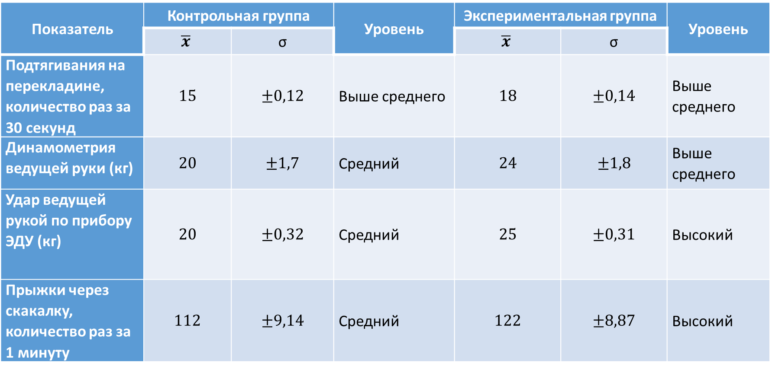
Показатели силовых качеств у юных самбистов 12-14 лет, участвующих в эксперименте, на контрольном этапе эксперимента
Показатель | Контрольная группа |  | Уровень | Экспериментальная группа |  | Уровень
 | $$\overline{x}$$ | σ |  | $$\overline{x}$$ | σ
Подтягивания на перекладине, количество раз за 30 секунд | $$15$$ | $$±0,12$$ | Выше среднего | $$18$$ | $$±0,14$$ | Выше среднего
Динамометрия ведущей руки (кг) | $$20$$ | $$±1,7$$ | Средний | $$24$$ | $$±1,8$$ | Выше среднего
Удар ведущей рукой по прибору ЭДУ (кг) | $$20$$ | $$±0,32$$ | Средний | $$25$$ | $$±0,31$$ | Высокий
Прыжки через скакалку, количество раз за 1 минуту | $$112$$ | $$±9,14$$ | Средний | $$122$$ | $$±8,87$$ | Высокий

Slide 8
Прирост показателей у юных самбистов контрольной группы

Slide 9
Прирост данных у юных самбистов 12-14 лет экспериментальной группы

Slide 10
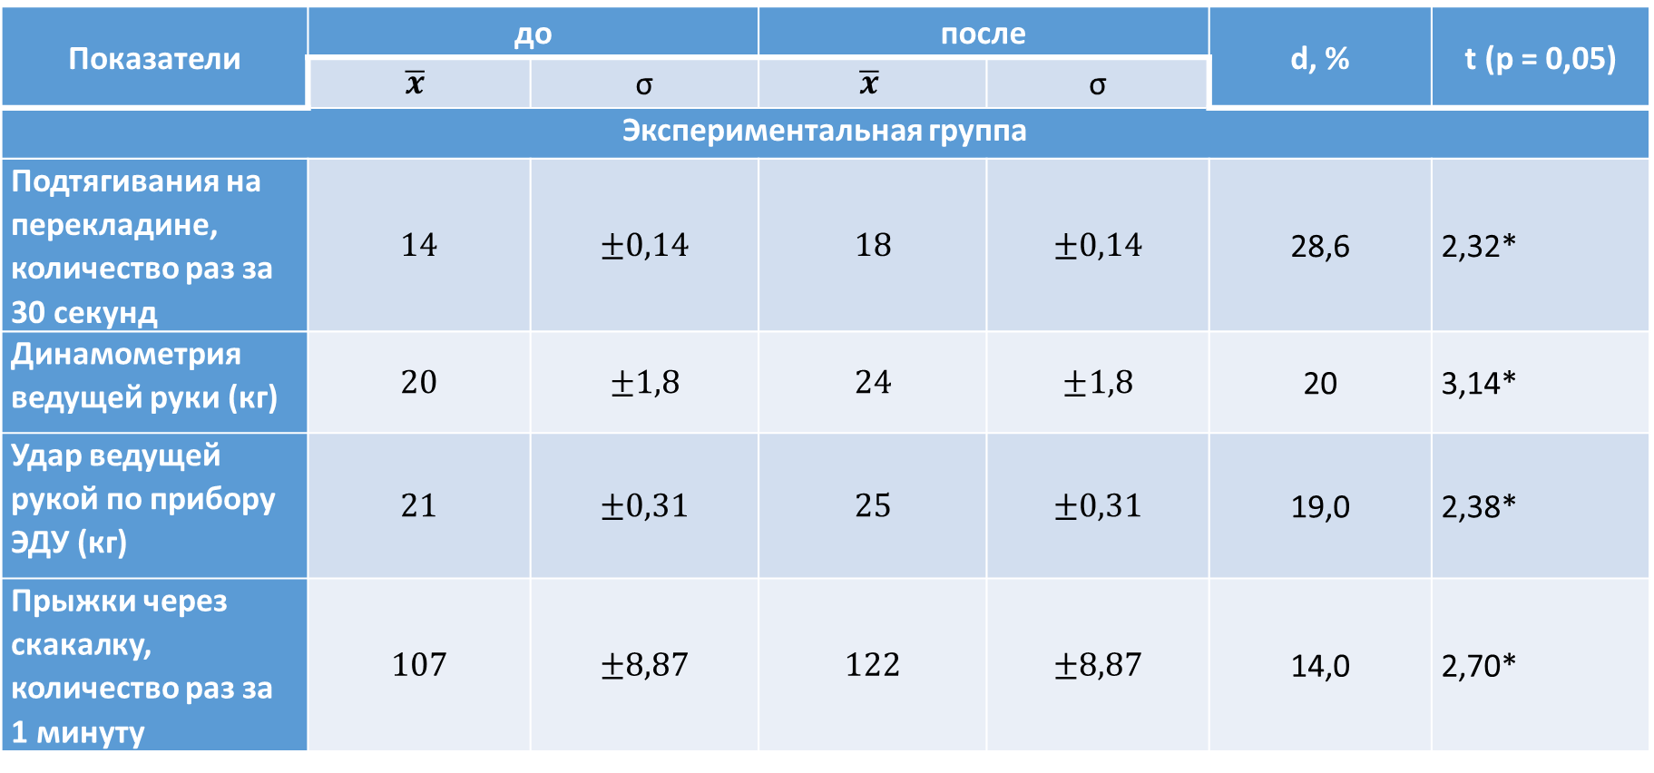
Динамика показателей развития силовых качеств у юных самбистов у 12-14 лет до и после эксперимента
Показатели | до |  | после |  | d, % | t (p = 0,05)
 | $$\overline{x}$$ | σ | $$\overline{x}$$ | σ
Экспериментальная группа
Подтягивания на перекладине, количество раз за 30 секунд | $$14$$ | $$±0,14$$ | $$18$$ | $$±0,14$$ | 28,6 | 2,32*
Динамометрия ведущей руки (кг) | $$20$$ | $$±1,8$$ | $$24$$ | $$±1,8$$ | 20 | 3,14*
Удар ведущей рукой по прибору ЭДУ (кг) | $$21$$ | $$±0,31$$ | $$25$$ | $$±0,31$$ | 19,0 | 2,38*
Прыжки через скакалку, количество раз за 1 минуту | $$107$$ | $$±8,87$$ | $$122$$ | $$±8,87$$ | 14,0 | 2,70*

Slide 11
Вывод
Педагогический эксперимент позволил подтвердить гипотезу настоящего исследования.
Использование составленных комплексов упражнений на занятия самбо способствует более эффективному воспитанию силовых качеств юных самбистов на тренировочном этапе, если будут: проанализированы литературные источники по теме исследования; составлены комплексы упражнений, направленные на воспитание силовых качеств юных самбистов на тренировочном этапе; экспериментально проверена эффективность комплексов упражнений.

